Slide 1

НАЦИОНАЛЬНЫЙ ИНСТИТУТ ГАРМОНИЧНОГО РАЗВИТИЯ ЧЕЛОВЕКА
МЕЖДУНАРОДНЫЙ ОПЫТ ПО ПРОФИЛАКТИКЕ СУИЦИДА СРЕДИ ПОДРОСТКОВ
ПРОБЛЕМА СУИЦИДА СРЕДИ ДЕТЕЙ В КАЗАХСТАНЕ

Slide 2

НАЦИОНАЛЬНЫЙ ИНСТИТУТ ГАРМОНИЧНОГО РАЗВИТИЯ ЧЕЛОВЕКА
Цель: Ознакомление с международным опытом по профилактике суицида среди подростков и проблемой суицида среди детей в Казахстане.
Задачи:
ознакомить слушателей с международным опытом по профилактике суицида среди подростков;
изучить проблему суицида среди детей в Казахстане;
Развивать навыки организации профилактики суицида среди несовершеннолетних.

Slide 3

ПЛАН ЗАНЯТИЯ
Международный опыт по профилактике суицида среди подростков
Проблема суицида среди детей в Казахстане

Slide 4
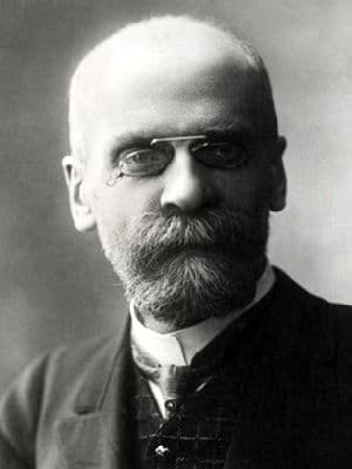
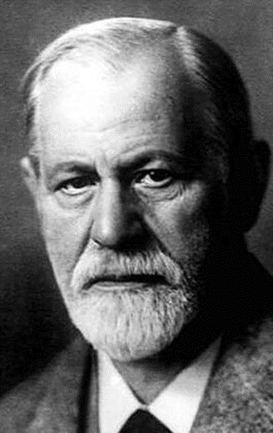
С XIX в. начинаются исследования суицида в психологии и медицине. Основоположниками исследований по этой теме стали Э.Дюркгейм и З.Фрейд.
В начале XX века Всемирная организация здравоохранения (ВОЗ) регулярно анализировала данные статистики самоубийств в подростковом и юношеском возрасте из 90 стран мира , но начиная с 2005 г. эти сведения стали тщательно контролироваться и не допускаться к массовому читателю.

Slide 5
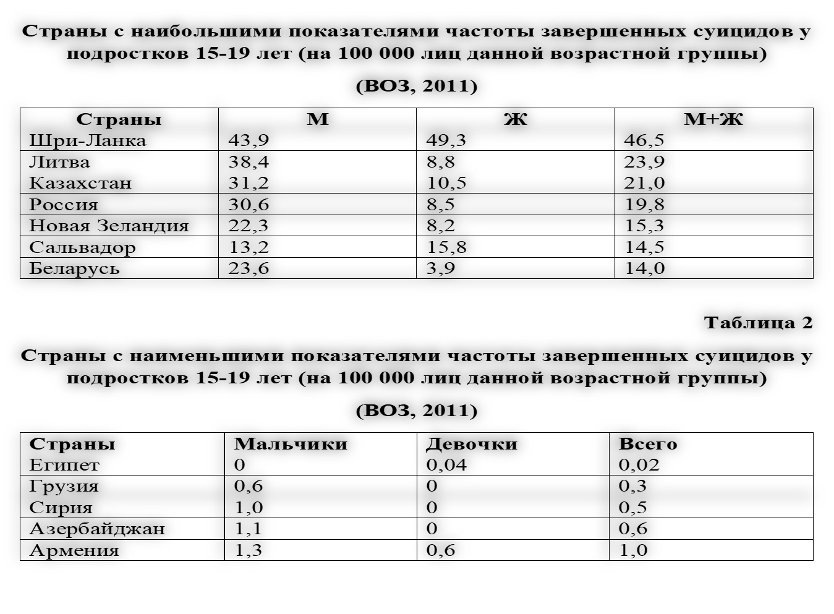

Slide 6

Этот день призван повысить осведомленность общественности о том, что самоубийство можно предотвратить.
Не смотря на успехи, каждые 40 секунд в результате самоубийства умирает 1 человек, - отметил директор ВОЗ

Slide 7
Низкий уровень суицида характерен для стран, исповедующих ислам (Саудовская Аравия, ОАЭ, Кувейт, Бахрейн и др.), стран Южной Европы (Италия, Испания, Греция).
Средний уровень по уровню самоубийств характерен для Западных капиталистических стран (США, страны Бенилюкса, Франция), высокоразвитые азиатские страны (Гонконг, Япония, Корея).
Высокий уровень наблюдается в странах Восточной Европы (Россия, Украина, Беларусь, страны Балтии, скандинавские страны (кроме Норвегии), а так же центрально-европейские страны (Германия, Швейцария, Австрия).

Slide 8
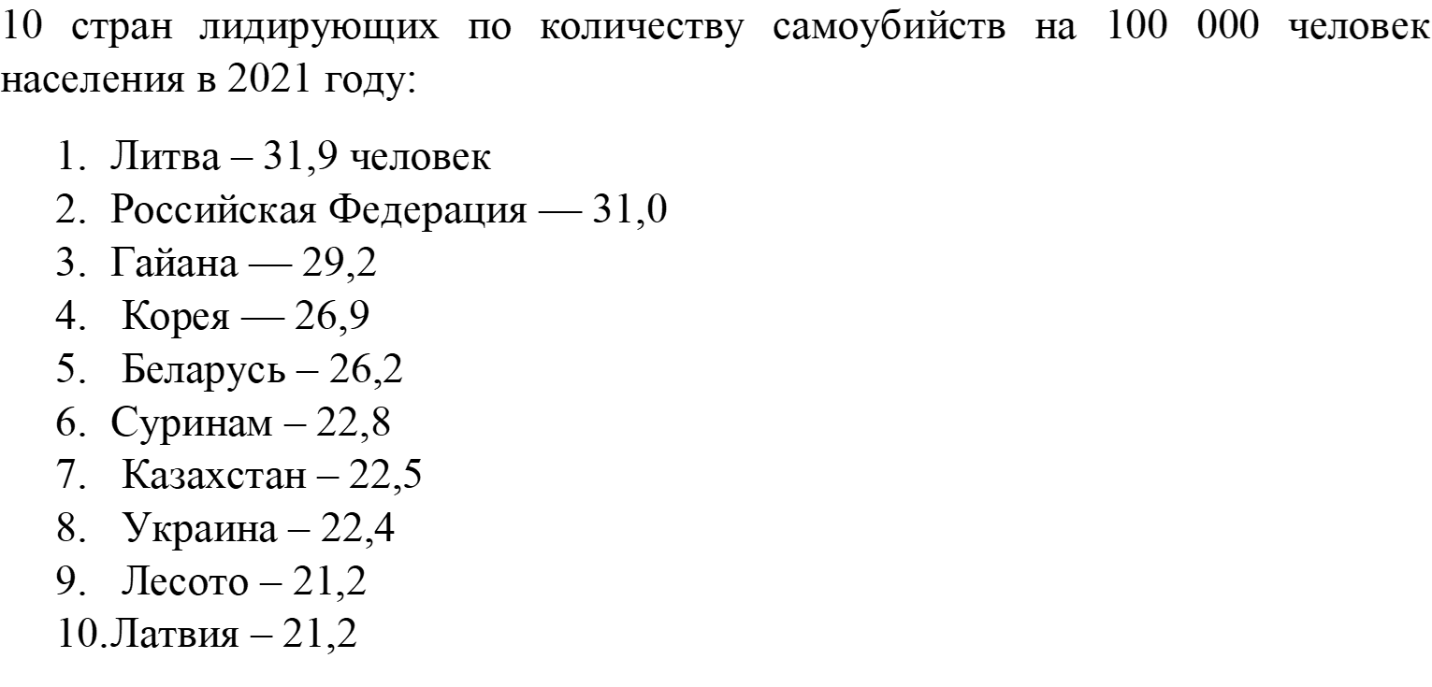

Slide 9
Примеры из практики
В Японии при правительстве организован штаб по предупреждению самоубийств, там разработай специальный сайт, адресованный тем, кто испытывает психологические затруднения, их семьям, друзьям и сослуживцам, и содержащий обучающий курс по улучшению атмосферы на рабочем месте и поддержке психологического здоровья японцев. На улицах японских городов активисты общественных организаций раздавали брошюры и листовки с рекомендациями по диагностике депрессивного состояния членов семьи.
В Финляндии, Норвегии, Швеции, Австралии и Новой Зеландии разработаны комплексные национальные стратегии, направленные на сокращение самоубийств, особенно успешные - в Нидерландах и Соединенном Королевстве.

Slide 10
Примеры из практики
Программа «The Friends Programme» используется в школах и медицинских учреждениях Австралии, Новой Зеландии, Канады, Великобритании, Ирландии, Германии, Финляндии, Нидерландов, США, Мексики, Норвегии и Португалии.
Она является одной из ведущих школьных программ профилактики тревоги, которая помогает детям в возрасте 7-11 и подросткам в возрасте 12-16 лет справиться с чувством страха, беспокойством и депрессией путем повышения устойчивости и самоуважения, обучения когнитивным и эмоциональным навыкам в простом, но четко структурированном формате.
Когнитивно-поведенческая коррекция этой программы включает в себя десять сессий для ребенка и три сессии для родителей.

Slide 11
Примеры из практики
Очень интересен превентивный опыт Германии: немецкая тренинговая программа «Coolness training» направлена на молодых людей, которые стали изгоями в своей социальной среде, имеют риск вовлечения в правонарушения с применением насилия и риск стать социальными маргиналами.
Тренировки направлены на улучшение:
социальной компетенции (например, обучение способам урегулирования конфликтов),
содействие деэскалации насилия,
поощрение действий по предотвращению насилия другими лицами.

Slide 12
Примеры из практики
Финская программа «Time Out! Getting Life Back on Track» является примером эффективной, целесообразной и перспективной всесторонней поддержки.
Для юношей Программа предлагает личного советника, работающего в муниципальных учреждениях социальной и медицинской помощи, вместе с которым обсуждаются:
планы на будущее и текущую жизненную ситуацию;
возникшие проблемы с психическим здоровьем;
злоупотребление психоактивных веществ;
Общее благополучие.
Участвующие в Программе юноши получают поддержку и помощь. Советник также поощряет использование других социальных и медицинских услуг, когда это необходимо.

Slide 13
Примеры из практики
В Словении интернет программа «THAT IS ME» направлена на предоставление подросткам информации и оказание им помощи в решении проблем путем получения советов от постоянно доступной команды 30 экспертов. Национальный регистр намеренных самоповреждений (NRDSH) в Ирландии – это государственная система мониторинга распространенности намеренных самоповреждений среди населения.
Регистр был создан Национальным фондом по изучению самоубийств по запросу Министерства здравоохранения и детства и финансируется Национальным бюро по предотвращению самоубийств Государственной службы здравоохранения.
Предназначение регистра – выявление и мониторинг частоты и повторяемости случаев самоповреждений, поступающих в больничные отделения экстренной помощи, с целью идентификации групп и территорий повышенного риска и информирования служб и практических работников, занимающихся вопросами профилактики суицидального поведения.

Slide 14
Самоубийство посредством намеренного приема внутрь ядохимикатов происходит главным образом в сельской местности стран со средним и низким уровнем доходов в Африке, Центральной Америке, Юго-Восточной Азии и в странах Западной части Тихого океана.
С целью предупреждения самоубийств посредством приема ядохимикатов были предложены следующие меры:
ратификация, внедрение и обеспечение выполнения соответствующих международных конвенций по опасным химическим веществам и отходам;
законодательный запрет на использование в сельском хозяйстве пестицидов, представляющих собой проблему на местном уровне;
обеспечение выполнения нормативных актов по продаже ядохимикатов;
сокращение доступа к ядохимикатам путем повышения безопасности их хранения и обращения с ними индивидов и сообществ;
снижение токсичности ядохимикатов.

Slide 15
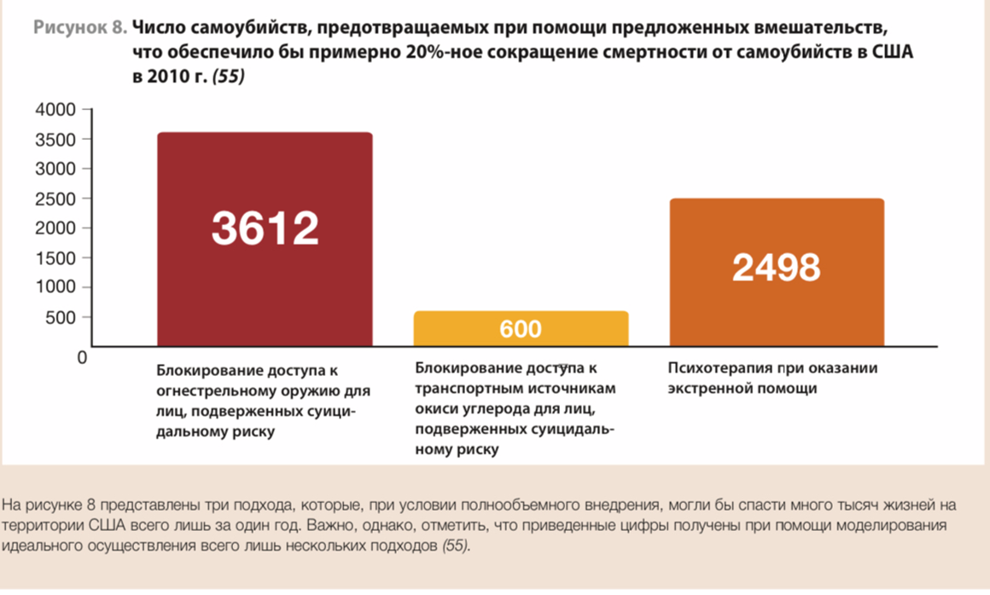
Во многих странах, в том числе в Австралии, Канаде, Новой Зеландии, Норвегии и Соединенном Королевстве, принятие законов, ограничивающих право на владение огнестрельным оружием, привело к снижению частоты соответствующей категории самоубийств.

Slide 16
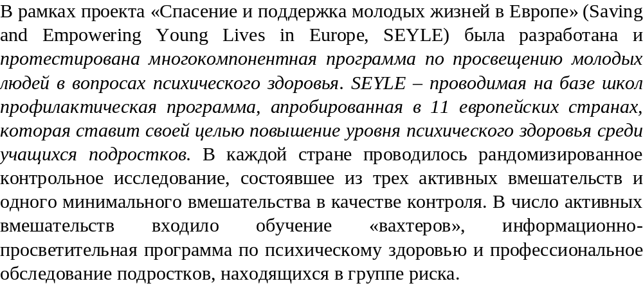


Slide 17
Обучение «вахтеров».
Лица, подверженные риску самоубийства, редко обращаются за помощью. Тем не менее они могут демонстрировать наличие факторов риска и поведение, указывающее на уязвимость.
«Вахтером» является любой, кто в состоянии определить у человека суицидальные намерения.
В число важнейших потенциальных «вахтеров» входят:
1) работники служб первичной, психиатрической и экстренной медицинской помощи;
2) учителя и другие сотрудники школ;
3) лидеры местных сообществ;
4) работники полиции, пожарные и представители других служб экстренного реагирования;
5) офицеры вооруженных сил;
6) социальные работники;
7) духовные и религиозные лидеры, традиционные целители;
8) работники кадровых служб и менеджеры.
Цель программ обучения «вахтеров» – совершенствовать их знания, установки и навыки, позволяющие идентифицировать лиц, находящихся в группе риска, определять уровень этого риска, а затем направлять этих лиц на лечение.

Slide 18
Комплексная всесторонняя программа по предупреждению самоубийств среди полицейских в Монреале (Канада) привела к значительному снижению (на 79%) частоты самоубийств среди сотрудников Монреальской полиции.

Slide 19
Проблема суицида среди детей в Казахстане
Международные сравнения показывают, что в Казахстане при сопоставлении с другими развивающимися и развитыми государствами мира не только выше общий уровень суицида, но также выше и уровень суицида среди детей в возрасте:
от 5 до 14 лет;
молодежи в возрасте от 15 до 29 лет.
Казахстан по данным ВОЗ занимает 3 место по количеству самоубийств и лидирующее среди стран Центральной Азии.
7 место в мире по мужскому суициду,
среди женщин 21 место.
Расположение Казахстана по возрастным группам:
5-14 лет – 9 место,
15-29 лет- 3 место.

Slide 20
Проблема суицида среди детей в Казахстане
С 1990 по 2016 года с нашей стране покончили свою жизнь самоубийством 102 тыс. 402 человека.
Пик пришёлся на 1996 год – 4796 человек.
С 2007 по 2012 наблюдалось устойчивое уменьшение численности людей совершивших суицид.
Самый минимальный уровень зафиксирован в 2014 году – 2957 случаев.

Slide 21

Мифы суицида

